Slide 1
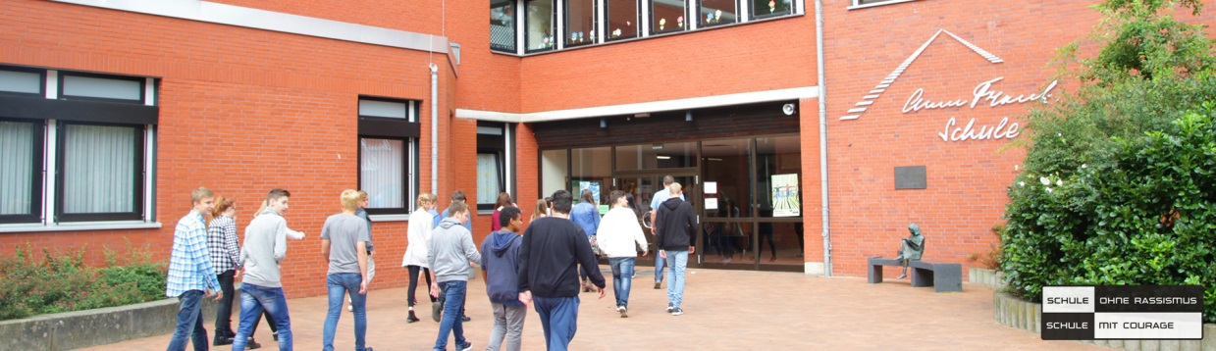
Rückkehr in den schulformbezogenen Unterricht nach Jahrgang 8

Slide 2
Thema:
Rückkehr in den schulformbezogene Klassen nach Klasse 8
Organisation des Unterrichts der Klassen 5 – 10
Informationen zum Wechsel in den Realschulzweig incl. Erlass
Informationen zum Übergang zum Gymnasium incl. Erlass
Besuch des Hauptschulzweiges
Mögliche Schulabschlüsse

Slide 3


Organisation des Unterrichts Klassen 5 - 10
Besuch Erweiterungskurs und Grundkurs

Slide 4

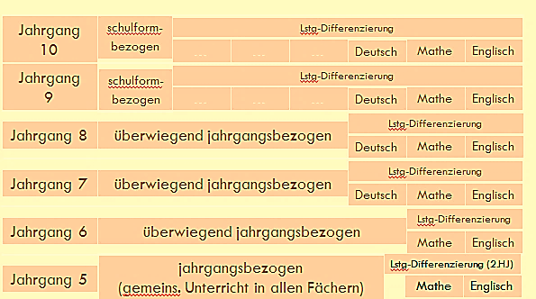

Organisation des Unterrichts der Klassen 5 - 10
Hauptschulzweig
Realschulzweig:
Keine Lstg - Differenzierung
Hauptschulzweig
Hauptschulzweig
Welche Kriterien berechtigen zum
Besuch des Realschulzweiges?

Slide 5
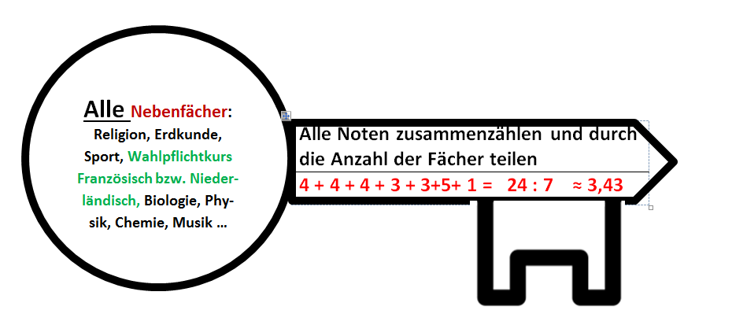

Notendurchschnitt
1. der Nebenfächer | 2. der Hauptfächer
muss immer mindestens 3,5 sein | Hier gibt es zwei Vorgaben (4 Schlüssel).
Zugang Realschulzweig

Slide 6
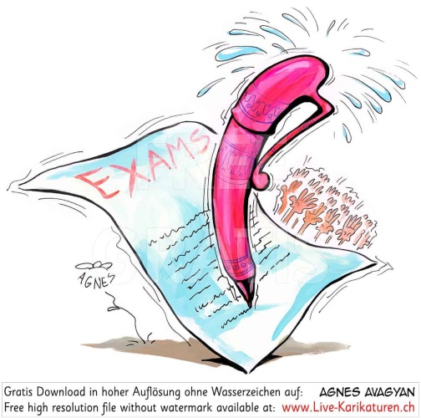
2. Vorgabe: Hauptfächer Deutsch, Mathematik und Englisch
Hier gibt es zwei Vorgaben = 4 Schlüssel.
E – Kurs (Erweiterungskurs) oder G – Kurs (Grundkurs).
➔ die Basis für den Besuch des Realschulzweigs.

Slide 7
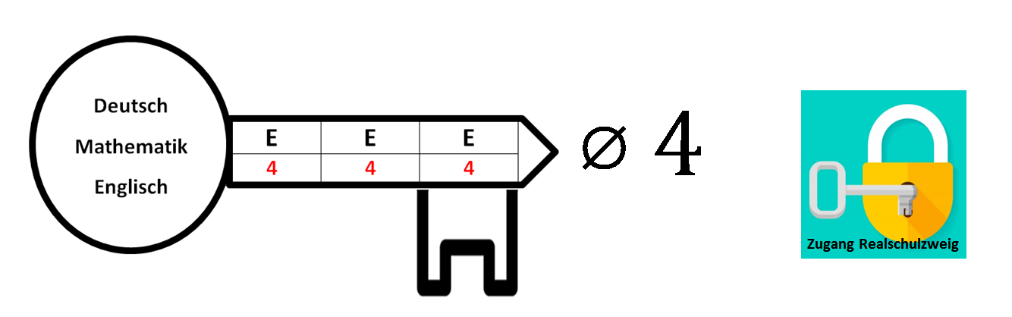
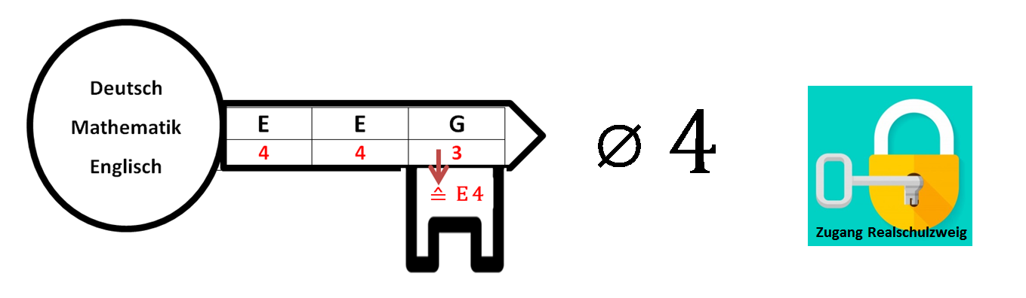
Überwiegend E – Kurse
Anmerkung: Eine Note im G-Kurs wird als eine um eine Stufe schlechtere Note im E-Kurs gerechnet

Slide 8

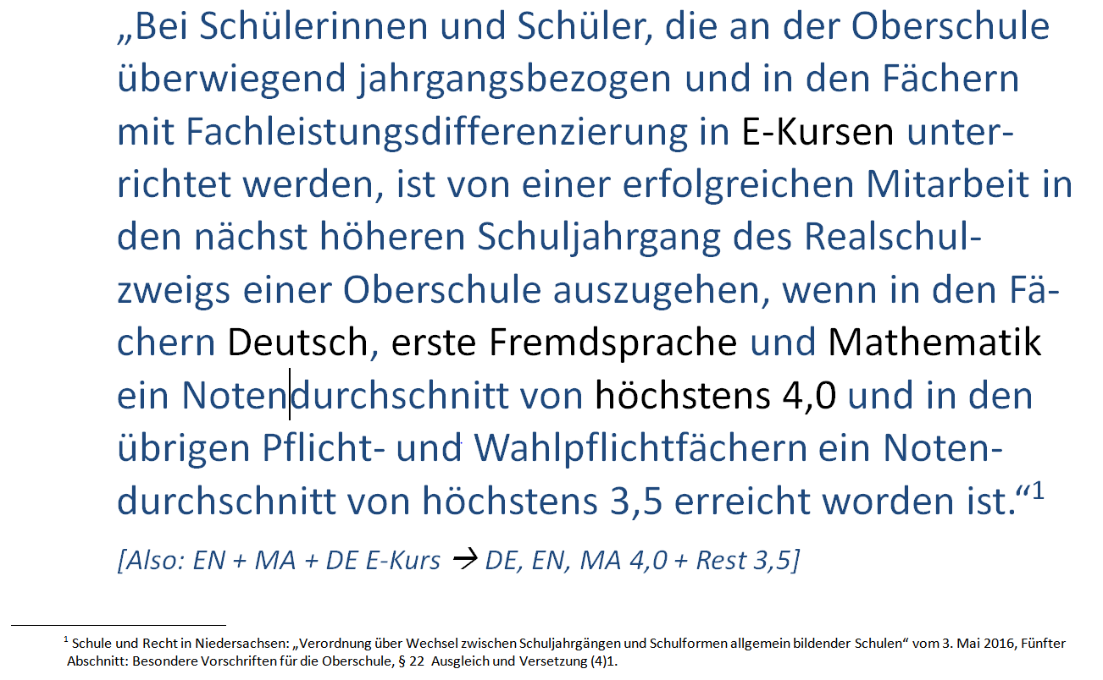
Erlass: Übergang in den Realschulzweig

Slide 9
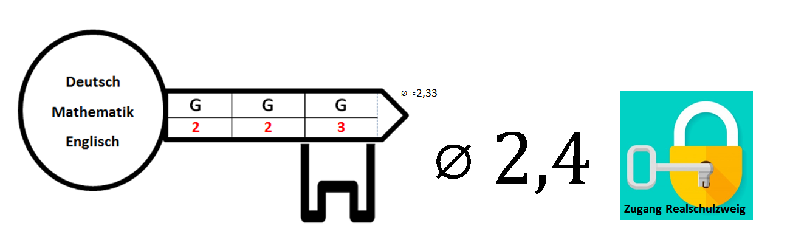
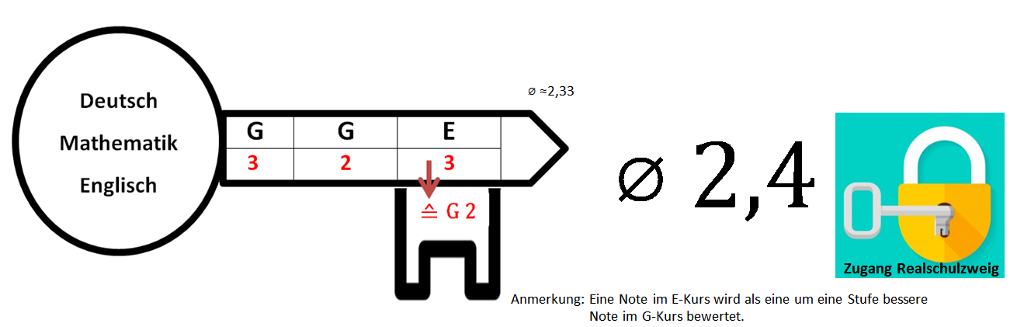
Überwiegend G – Kurse

Slide 10
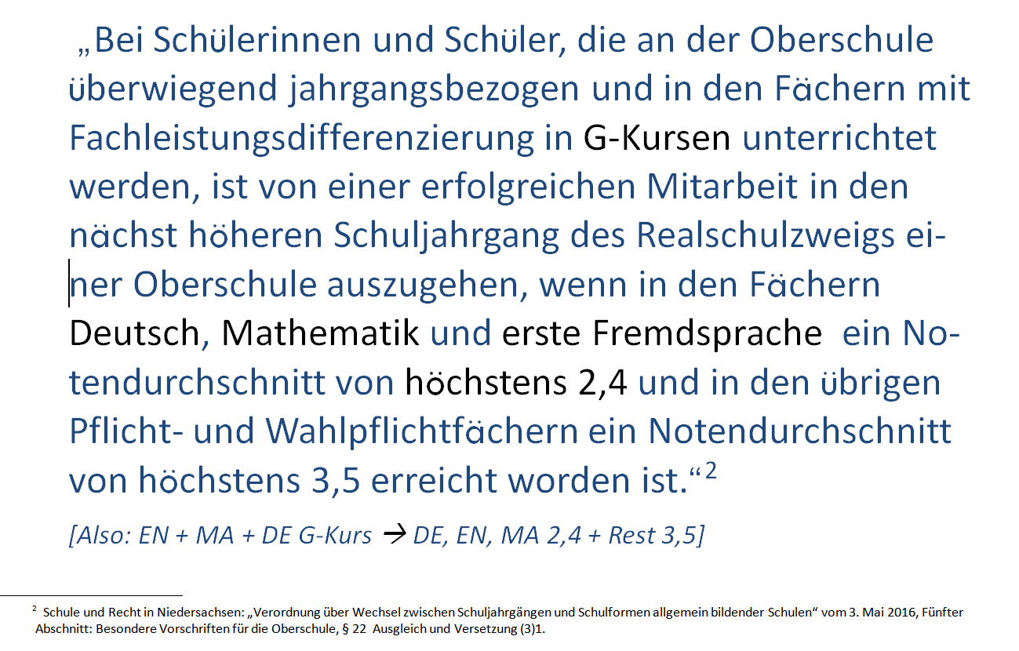
Erlass: Übergang in den Realschulzweig

Slide 11

Zusammenfassung:
Wechsel in den Realschulzweig
Notendurchschnitt Nebenfächer immer mindestens 3,5
Notendurchschnitt Hauptfächer (D, Ma, En)
Info Schulzweig - Zuweisung: Halbjahreszeugnis Klasse 8

Slide 12

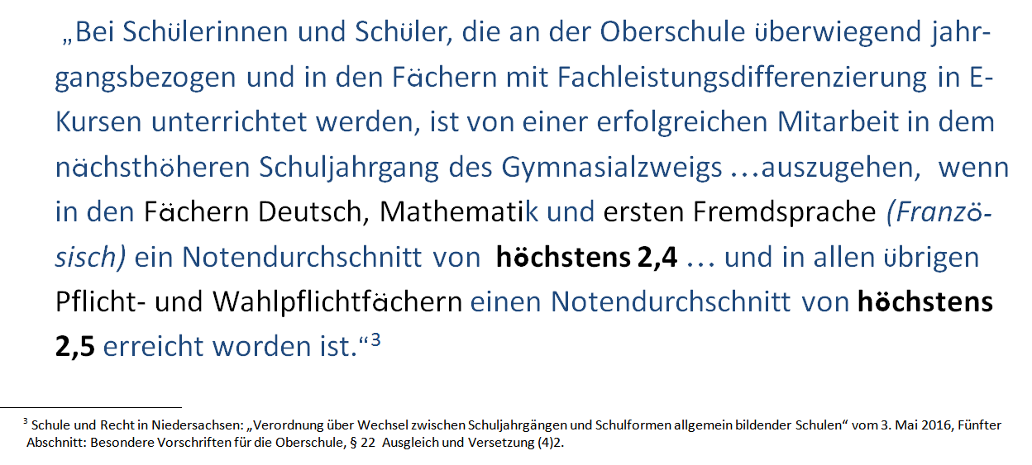
Erlass: Übergang zum Gymnasium während der Schulzeit an der AFS
Deutsch , Mathe, Englisch = alle E-Kurs + Französisch (3)

Slide 13
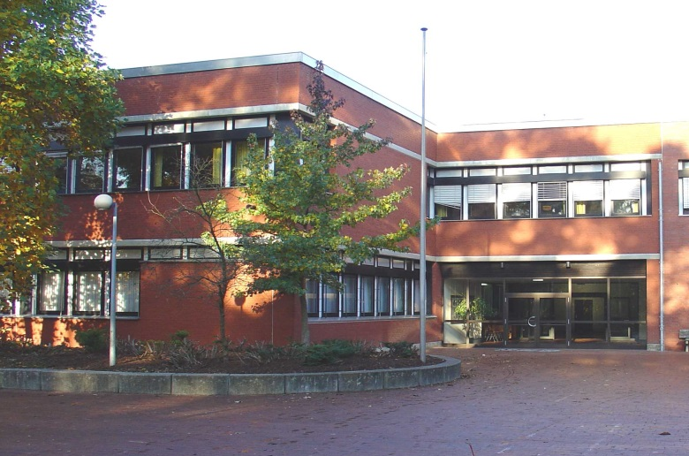
Besuch des Hauptschulzweiges der Anne-Frank-Schule
Wenn ein Schüler die Vorgaben der Schlüssel
nicht erreicht, wird er / sie
den Hauptschulzweig der Klasse 9 besuchen.
Hauptschule in Niedersachsen = verstärkte Praxisorientierung

Slide 14

Hauptschulabschlüsse
Hauptschulabschluss nach Klasse 9
Note 4 (ausreichend) in allen Fächern ➔ Hauptschulabschluss nach Klasse 9
Sekundarabschluss I – Hauptschulabschluss nach Klasse 10
Note 4 (ausreichend) in allen Fächern ➔ Hauptschulabschluss nach Klasse 10

Slide 15

Sekundarabschluss I,
Realschulabschluss nach Klasse 10 HS
Sekundarabschluss I – Realschulabschluss
E-Kurs mit mindestens der Note 4 (ausreichend) abschließt.
Und alle Pflichtfächer und Wahlpflichtfächer im Durchschnitt mit der Note 3 (befriedigend) bewertet sein.
Sekundarabschluss I – Erweiterter Realschulabschluss
E-Kurs mit mindestens der Note 2 (gut) abschließt.
Weiteres Fach E-Kurs mit mindestens der Note 3 (befriedigend) abschließt.
Alle Deine Pflichtfächer und Wahlpflichtfächer im Durchschnitt mit der Note 2 (gut) bewertet sind.

Slide 16
Zusammenfassung:
Mögliche Abschlüsse Hauptschulzweig
Hauptschulabschluss nach Klasse 9
-----------------------------------------------------------------
Besuch Klasse 10 freiwillig
Hauptschulabschluss nach Klasse 10
Realschulabschluss nach Klasse 10
Erweiterter Realschulabschluss nach Klasse 10
Berechtigt zum Besuch der Einführungsphase der gymnasialen Oberstufe des allgemein bildenden Gymnasiums (10. Schuljahrgang) sowie eines beruflichen Gymnasiums (11. Schuljahrgang)

Slide 17
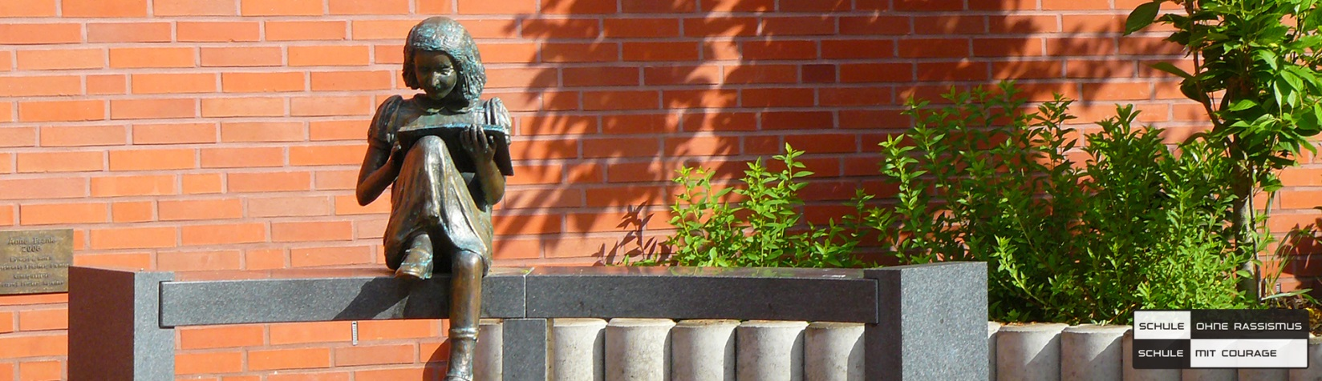
Bei Fragen zur Berechnung oder sonstigem stehen wir Ihnen gerne zur Verfügung.
Besten Dank für Ihre Aufmerksamkeit.

